Slide 1
Odgovori na pitanja i dobit ćeš rješenje za zadani pojam
Naziv za podizanje razine mora, potapanje dijelova kopna.
Organizacija UN-a za obrazovanje i kulturu.
Zamišljena linija koja razdvaja sljevove.
Pojačani razvoj industrije.
Rijeka u sjevernoj Dalmaciji, poznata po raftingu.
Razarajuće djelovanje mlata valova na obalu.
Naziv za zimzelenu šikaru sredozemne klime

Slide 2
Turizam primorske hrvatske

Slide 3
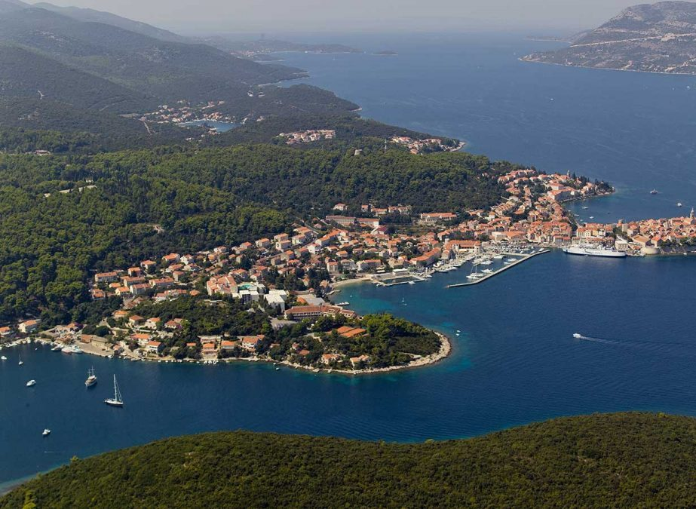
Primorska Hrvatska – najrazvijenija turistička regija
Nabroji najvažnije prirodne i društveno geografske čimbenike koji su na to utjecali.

Slide 4
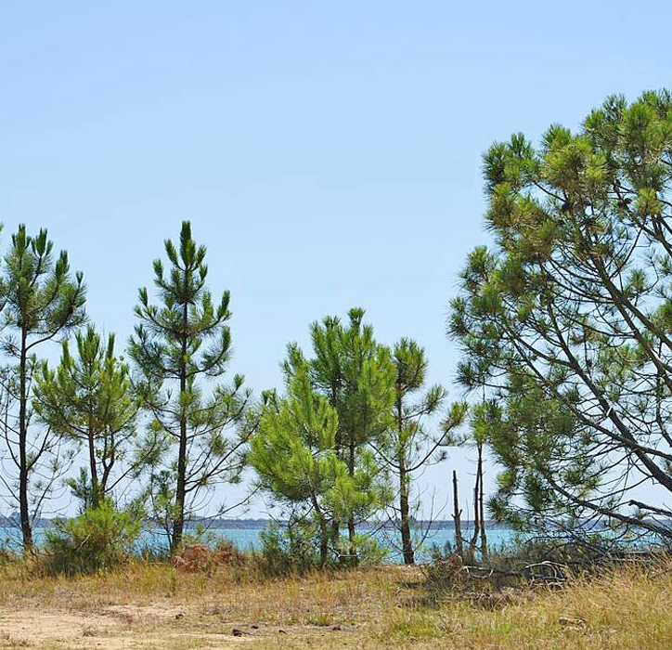
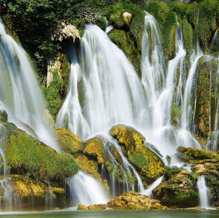
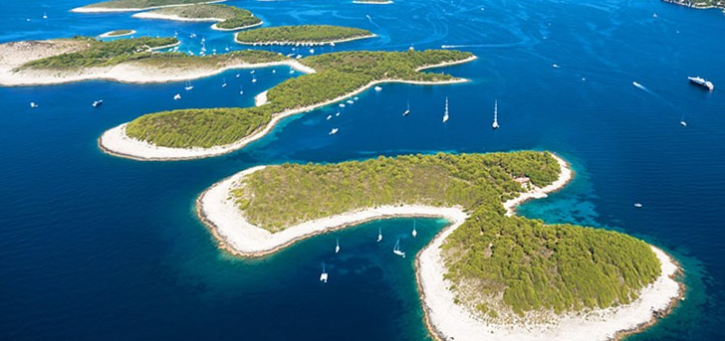
Prirodne pretpostavke:

Slide 5
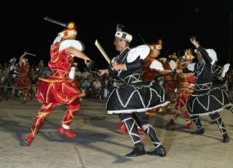
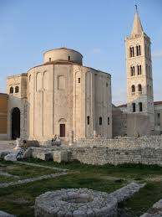
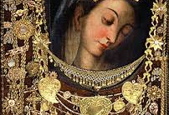
Društvena osnova razvoja turizma

Slide 6
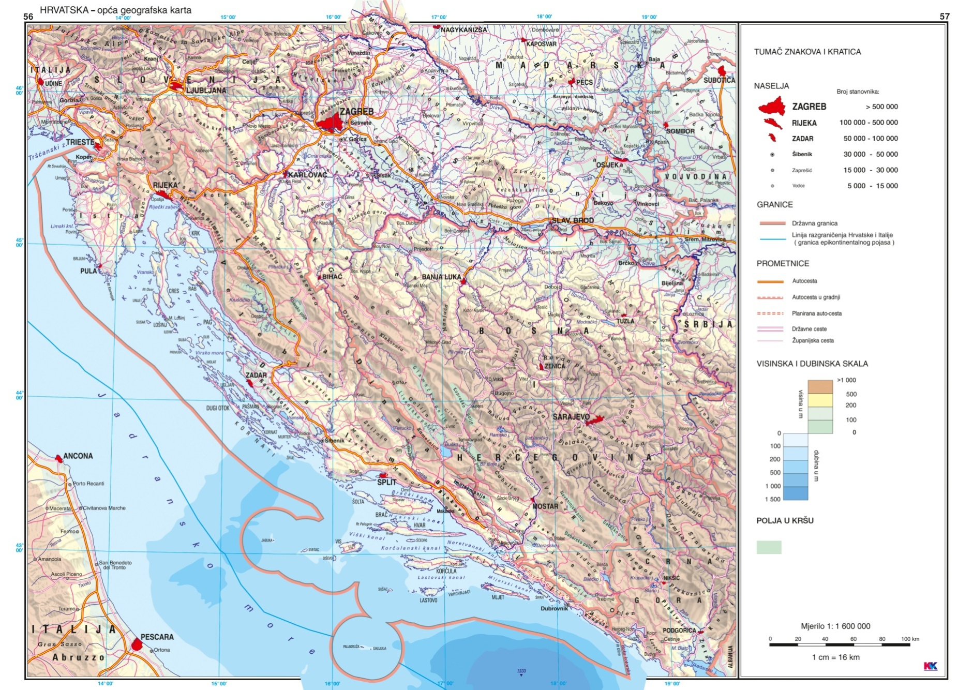
Na prostoru Primorske Hrvatske izdvaja se nekoliko turističkih regija. To su:
1.________________
2.________________
3.________________
4.________________
5.________________

Slide 7
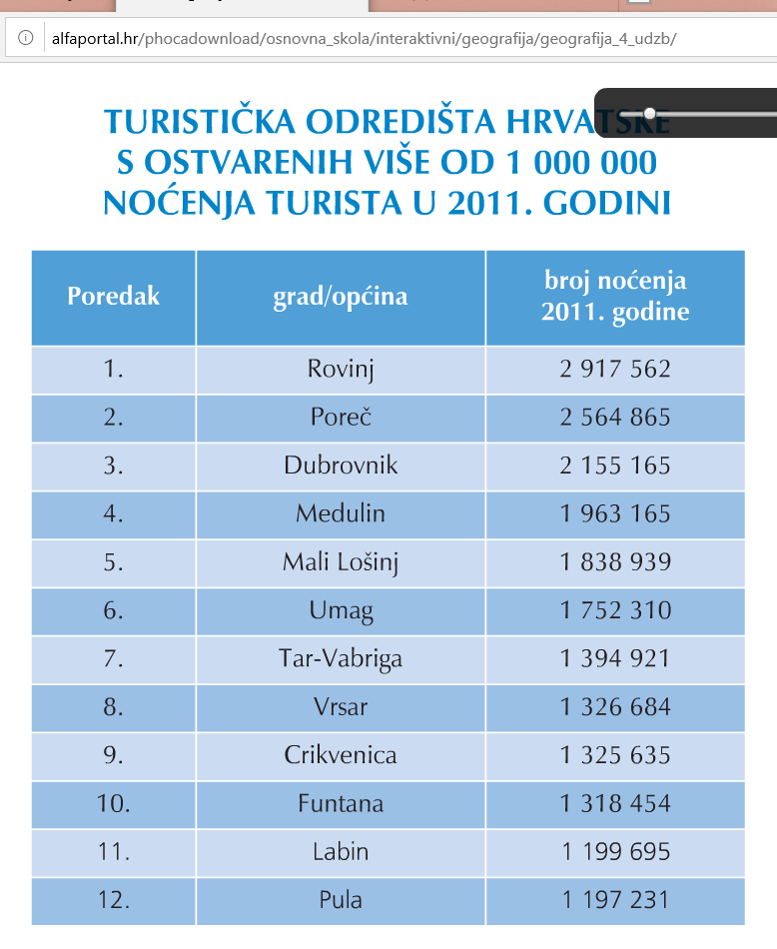
Prema priloženoj tablici noćenja odredi za svako mjesto kojoj turističkoj regiji pripada.
Što možeš uočiti, koja je turističa regija najrazvijenija?

Slide 8
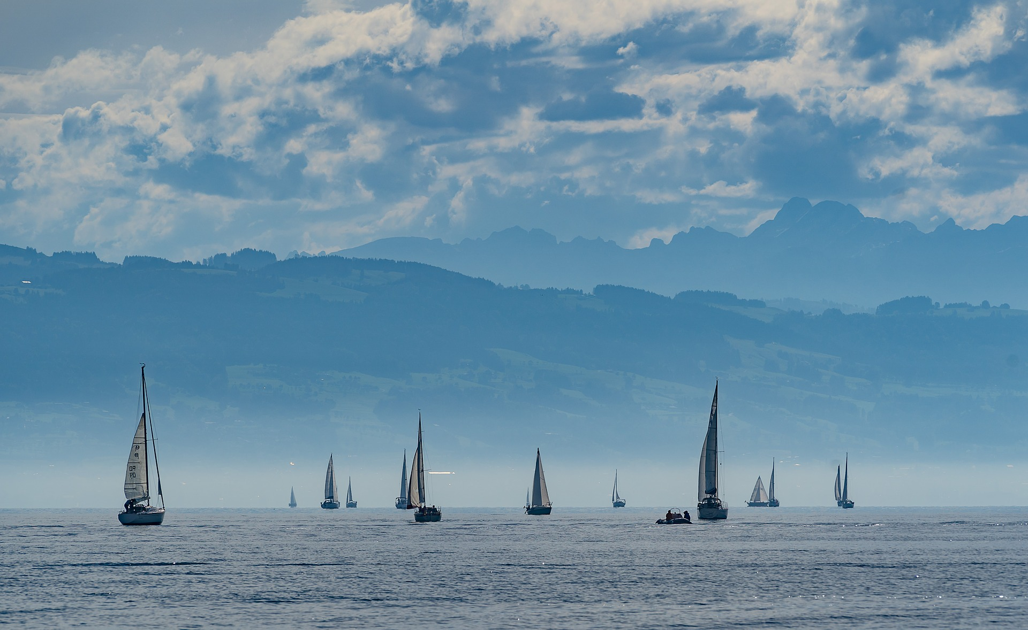
Istraži kakav je to nautički turizam i u kojim bi dijelovima Primorske Hrvatske bio najrazvijeniji.

Slide 9
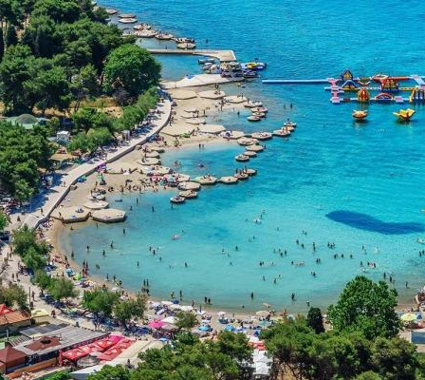
Istraži na koji je način turizam utjecao na preporod nekadašnjih malih ribarskih naselja na obali Jadranskog mora poput Vodica.

